Slide 1

第6单元 数 组

Slide 2
摘要
6.1 一维数组
  6.1.1 一维数组的定义
  6.1.2 一维数组的初始化
  6.1.3 一维数组元素的引用
6.2 二维数组
  6.2.1 二维数组的定义
  6.2.2 二维数组的初始化
  6.2.3 二维数组元素的引用
6.3 字符数组与字符串
  6.3.1 字符数组的定义及初始化
  6.3.2 字符串及其处理函数
实例分析与实现

Slide 3
6.1 一维数组
6.1.1 一维数组的定义

Slide 4


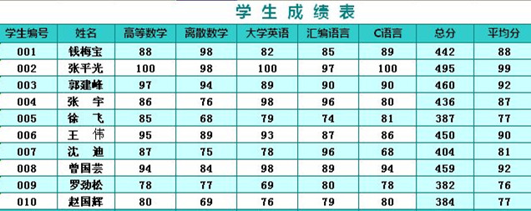
一维数组
30个学生成绩？
300个学生成绩？
3000个学生成绩呢？
学生成绩管理系统

Slide 5
一维数组
为了处理方便，把具有相同类型的若干变量按有序的形式组织起来。这些按序排列的同类数据元素的集合称为数组。

Slide 6
一维数组
一维数组定义的一般形式为：
类型说明符 数组名[常量表达式]；
类型说明符是任一种基本数据类型或构造数据类型
数组名是用户定义的数组标识符
常量表达式表示数据元素的个数，也称为数组的长度
例如：
int a[10]; /*整型数组a，有10个元素*/
float b[10],c[20]; /*实型数组b，有10个元素，实型数组c，有20个元素*/
char ch[20]; /*字符数组ch，有20个元素*/

Slide 7
一维数组
对于数组类型说明应注意以下几点：
①数组的类型实际上是指数组元素的取值类型。对于同一个数组，其所有元素的数据类型都是相同的。
②数组名的书写规则应符合标识符的命名规范。
③数组名不能与其它变量名相同。
④方括号中常量表达式表示数组元素的个数，其下标从0开始计算。
例如：
int a[5];
整型数组a，有5个元素，分别是a[0],a[1],a[2],a[3],a[4]

Slide 8
一维数组
对于数组类型说明应注意以下几点：
⑤不能在方括号中用变量来表示元素的个数，但是可以用符号常量或常量表达式。
例如：
#define FD 5
int main( )
{
int a[3+2],b[7+FD];
……
} //这是合法的
例如：
#include <stdio.h>
int main( )
{
int n=5;
int a[n];
……
} //这是错误的

Slide 9
一维数组
对于数组类型说明应注意以下几点：
⑥C编译系统为数组分配连续的存储空间，数组名代表数组在内存中存放的首地址。
例如：整型数组a[10]，其存储情况如下图所示，每个存储单元占4字节。
数组元素
                a[0]
                a[1]
                a[2]
                a[3]
                …
                a[8]
                a[9]
存储区
15
16
17
18
…
23
24
a
a

Slide 10
6.1 一维数组
6.1.2 一维数组的初始化

Slide 11
一维数组
数组可以在定义时初始化。初始化赋值的一般形式为：
类型说明符 数组名[常量表达式]={值，值，……值}；
例如：int a[10]={ 0,1,2,3,4,5,6,7,8,9 };
相当于
a[0]=0; a[1]=1;...a[9]=9;

Slide 12
一维数组
Ｃ语言对数组的初始化赋值还有以下几点规定：
①可以只给部分元素赋初值。当{ }中值的个数少于元素个数时，只给前面部分元素赋值。
例如：int a[10]={0,1,2,3,4};
表示只给a[0]～a[4]这5个元素赋值，而后5个元素自动赋0值

Slide 13
一维数组
Ｃ语言对数组的初始化赋值还有以下几点规定：
②只能给元素逐个赋值，不能给数组整体赋值。
例如：给十个元素全部赋1值，只能写为：
int a[10]={1,1,1,1,1,1,1,1,1,1};
而不能写为：
int a[10]=1;

Slide 14
6.1 一维数组
6.1.3 一维数组元素的引用

Slide 15
一维数组
数组元素的一般表示形式为：
数组名[下标]
其中，下标只能为整型常量或整型表达式。
例如：a[5]、a[i+j]、a[i++]都是合法的数组元素。

Slide 16
一维数组
在Ｃ语言中只能逐个地使用下标变量，而不能一次引用整个数组。
例如：输出有10个元素的数组必须使用循环语句逐个输出各下标变量：
for(i=0; i<10; i++)
printf("%d",a[i]);

Slide 17
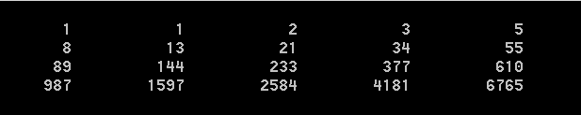
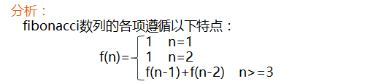
一维数组
【例6.2】用数组来处理求Fibonacci数列问题。
可以发现，除了第1、2项，从第3项开始，每一项都是前面两项之和。将fibonacci数列的前N项依次放入数组之中，用循环语句从第3项开始求解。

Slide 18
一维数组
【例6.3】某位同学一学期有10门课，根据每门课程的得分情况，试查找出其最高分和最低分。
分析：
变量max表示最高分和min表示最低分，先假定最高分和最低分均为a[0]，然后利用for循环随着i的变化依次访问a[1]～a[9]，在此过程中，让max和min与每一个分数a[i]进行比较，最终得到所有分数的最高分和最低分。

Slide 19
冒泡排序
【例6.4】用冒泡法对10个整数进行由小到大排序。
分析：
冒泡排序法是对相邻的两个数进行比较。以5个数为例说明排序过程。设 int a[5]={10,7,4,5,8};
则排序过程如下：
第一轮 比 较
a[0] 10
a[1] 7
a[2] 4
a[3] 5
a[4] 8
7
10
4
5
8
7
4
10
5
8
7
4
5
10
8
7
4
5
8
10
第一次
第二次
第三次
第四次
结果

Slide 20
冒泡排序
【例6.5】用冒泡法对10个整数进行由小到大排序。
分析：
冒泡排序法是对相邻的两个数进行比较。以5个数为例说明排序过程。设 int a[5]={10,7,4,5,8};
则排序过程如下：
4
5
7
8
第 二 轮 比 较
a[0] 7
a[1] 4
a[2] 5
a[3] 8
4
7
5
8
4
5
7
8
第一次
第二次
第三次
结果

Slide 21
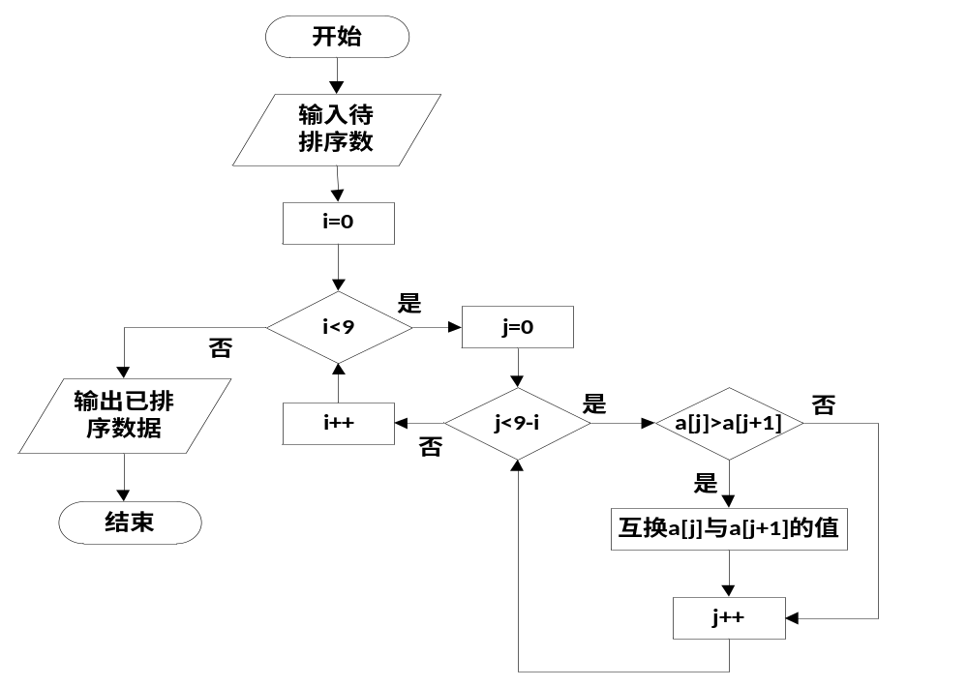
冒泡排序

Slide 22
6.2 二维数组
6.2.1 二维数组的定义

Slide 23
二维数组
二维数组定义的一般形式是：
类型说明符 数组名[常量表达式1][常量表达式2]
表示第1维下标的长度
表示第2维下标的长度
按行存储
数组名代表首地址

Slide 24
二维数组
例如：int a[3][3];
定义了一个三行三列的数组，所包含的数组元素及其存储情况如下所示:
a[0]行
a[1]行
a[2]行
a[0][0] | a[0][1] | a[0][2] | a[1][0] | a[1][1] | a[1][2] | a[2][0] | a[2][1] | a[2][2]

Slide 25
6.2 二维数组
6.2.2 二维数组的初始化

Slide 26
二维数组
二维数组初始化也是在类型说明时给各下标变量赋以初值,以数组元素的存储顺序为依据。二维数组可按行分段赋值，也可按行连续赋值。
例如： int a[3][3];
按行分段赋值: int a[3][3]={ {80,75,92},{61,65,71},{59,63,70} };
按行连续赋值: int a[3][3]={ 80,75,92,61,65,71,59,63,70};
a[0]行
a[1]行
a[2]行
a[0][0] | a[0][1] | a[0][2] | a[1][0] | a[1][1] | a[1][2] | a[2][0] | a[2][1] | a[2][2]
80 | 75 | 92 | 61 | 65 | 71 | 59 | 63 | 70

Slide 27
二维数组
【例6.5】输出二维数组矩阵。
#include <stdio.h>
int main( )
{
int i, j;
int a[5][3]={{80,75,92},{61,65,71},{59,63,70},{85,87,90},{76,77,85}};
for(i=0;i<5;i++)
{ for(j=0;j<3;j++)
printf("%d ",a[i][j]);
printf("\n"); }
return 0;
}

Slide 28
二维数组
二维数组同样也可以对部分元素赋初值，未赋初值的元素自动取0值。
例如： int a[3][3]={{1},{2},{3}};
赋值后各元素值：
a[0]行
a[1]行
a[2]行
a[0][0] | a[0][1] | a[0][2] | a[1][0] | a[1][1] | a[1][2] | a[2][0] | a[2][1] | a[2][2]
1 | 0 | 0 | 2 | 0 | 0 | 3 | 0 | 0

Slide 29
二维数组
若对二维数组中全部元素赋初值，则第一维的长度可以省略。
例如： int a[3][3]={1,2,3,4,5,6,7,8,9};
可写为： int a[ ][3]={1,2,3,4,5,6,7,8,9};

Slide 30
6.2 二维数组
6.2.3 二维数组元素的引用

Slide 31
二维数组
二维数组元素的表示形式：
数组名[下标][下标]
下标应为整型常量或整型表达式
二维数组元素的访问涉及第1维和第2维两个下标，所以对二维数组的操作通常和二重循环结合。

Slide 32
二维数组
【例6.6】求二维数组（5行5列）中最大元素值及其行列号。
分析：
5行5列的矩阵共有25个数据，可以定义一个5行5列的二维数组来存放这些数据，并定义数组中的第一个元素为最大值，然后利用循环语句，让第一个元素与后面的元素进行比较，如果有更大者，便赋值给最大值，同时记录下最大值的行号和列号。

Slide 33
二维数组
【例6.7】一个学习小组有5个人，每个人有三门课的考试成绩。求全组分科的平均成绩和各科总平均成绩。
 | 张 | 王 | 李 | 赵 | 周
Math | 80 | 61 | 59 | 85 | 76
C | 75 | 65 | 63 | 87 | 77
Foxpro | 92 | 71 | 70 | 90 | 85

Slide 34
二维数组
【例6.7】一个学习小组有5个人，每个人有三门课的考试成绩。求全组分科的平均成绩和各科总平均成绩（结果保留2位小数）。
分析：
可设一个二维数组a[5][3]存放五个人三门课的成绩。再设一个一维数组v[3]存放所求得各分科平均成绩，设变量average 为全组各科总平均成绩。通过循环来接收用户输入的成绩，放入数组a中，同时统计各科总成绩。每接收完一科成绩，计算出单科平均成绩，存入数组v中。最后通过计算数组v中的平均值得到全科的平均成绩。

Slide 35
6.3 字符数组与字符串
6.3.1 字符数组的定义及初始化

Slide 36

字符数组
字符数组也是数组，只是数组元素的类型为字符型。所以字符数组
的定义、初始化，字符数组元素的引用与一般的数组类似。
例如：
char c[10]; /*定义一个包含10个字符的数组*/
字符数组也可以是二维或多维数组。
例如：
char c[5][10]; /*定义一个5行10列的字符数组*/

Slide 37
字符数组
字符数组也允许在定义时作初始化赋值。
例如： char c[10]={'c', ' ', 'p','r','o','g','r','a','m'};
当对全体元素赋初值时也可以省去长度说明。
例如： char c[ ]={'c', ' ', 'p','r','o','g','r','a','m'};

Slide 38
字符数组
【例6.8】输出字符数组中各元素的值。
#include <stdio.h>
int main( )
{
int i,j;
char a[ ][5]={{'C','H','I','N','A',},{'B','a','s','i','c'}};
for(i=0;i<=1;i++)
{
for(j=0;j<=4;j++)
printf("%c",a[i][j]);
printf("\n");
}
return 0;
}

Slide 39
字符数组
【例6.9】我国自古以来是一个多民族国家。中华人民共和国成立后，经中央人民政府调查与统计正式确认的民族共有56个。汉族是我国的主体民族，约占全国人口总数的91.11%，其他还有55个民族，约占8.89%。汉族和55个少数民族共同组成伟大的中华民族。我国，是一个以汉族为主体、56个民族共同组成的统一的多民族国家。请编程输出我国56个民族名称。
分析：
定义一个字符数组用来存放民族名称，应用循环结构输出字符数组中各元素的值。

Slide 40
6.3 字符数组与字符串
6.3.2 字符串及其处理函数

Slide 41
字符串
Ｃ语言允许用字符串的方式对数组作初始化赋值。
例如：
char c[ ]={'c',' ','p','r','o','g','r','a','m'};
可写为：
char c[ ]={"C program"};
或：
char c[ ]="C program";
用字符串方式赋值比用字符逐个赋值要多占一个字节，用于存放字符串结束标志'\0'

Slide 42


字符串
在采用字符串方式后，可用printf函数和scanf函数一次性
输出输入一个字符数组中的字符串
#include <stdio.h>
int main( )
{
char c[ ]="CHINA\nhello";
printf("%s\n",c);
return 0;
}
#include <stdio.h>
int main( )
{
char st[15];
printf("input string:\n");
scanf("%s",st);
printf("%s\n",st);
return 0;
}
当用scanf函数输入字符串时，字符串中不能含有空格，
否则将以空格作为字符串的结束符。

Slide 43
字符串处理函数
用于输入输出的字符串函数，在使用前应包含头文件"stdio.h"，
使用其它字符串函数则应包含头文件"string.h"
库函数的优点
准确性
可移植性
高效性

Slide 44
字符串处理函数
字符串输出函数 puts(字符数组名);
功能：把字符数组中的字符串输出到显示器，直到遇到“字符串”结束标志。

Slide 45
字符串处理函数
字符串输入函数 gets(字符数组名);
功能：从标准输入设备键盘上输入一个字符串。本函数得到一个函数值，即为该字符数组的首地址。

Slide 46
字符串处理函数
【小提示】
用puts和gets函数只能输出或输入一个字符串，不能写成
puts(str1,str2) 或 gets(str1,str2)

Slide 47
字符串处理函数
字符串连接函数 strcat(字符数组名1，字符数组名2)
功能：把字符数组2中的字符串连接到字符数组1 中字符串的后面，结果放在字符数组1中，并删去字符串1后的串标志“\0”
【例6.15】根据用户输入的姓名x，输出“My name is x ”。

Slide 48
字符串处理函数
字符串拷贝函数 strcpy (字符数组名1，字符数组名2)
功能：把字符数组2中的字符串拷贝到字符数组1中。串结束标志“\0”也一同拷贝。

Slide 49
字符串处理函数
在使用strcpy函数时应注意以下几点：
①字符数组1必须定义得足够大，以便容纳被复制的字符串
②字符数组1必须写成数组名形式，字符串2可以是字符数组名，也可以是一个字符串常量。
③如果在复制前未对字符数组赋值，则字符数组1各字节中的内容是无法预知的，复制时将字符数组2中的字符串和其后的'\0'一起复制到字符数组1中，取代字符数组1中的字符。

Slide 50
字符串处理函数
测字符串长度函数 strlen(字符数组名)
功能：测字符串的实际长度(不含字符串结束标志‘\0’) 并作为函数返回值

Slide 51
字符串处理函数
字符串比较函数 strcmp(字符数组名1，字符数组名2)
功能：按照ASCII码顺序比较两个数组中的字符串，并由函数返回值返回比较结果
函数返回的结果值为：
（1）字符串1＝字符串2，返回值＝0
（2）字符串1>字符串2，返回值>0
（3）字符串1<字符串2，返回值<0

Slide 52

字符串处理函数
【例6.20】为了保证信息的安全，大多数系统都含有用户登录模块。只有输入正确的用户名和密码之后才能进行相应的操作。编写程序实现用户登录功能。

Slide 53
字符串处理函数
分析：要想成功登录，输入的密码和原密码要一致，也就是说，两个字符串要进行比较，这里就用到了我们的字符串比较函数strcmp();通过定义字符数组，可用于存放原密码及用户输入的密码；若输入密码不正确，可再进行尝试，这里考虑通过循环来实现多次尝试输入；若输入密码正确，则提示登录成功，循环结束。

Slide 54
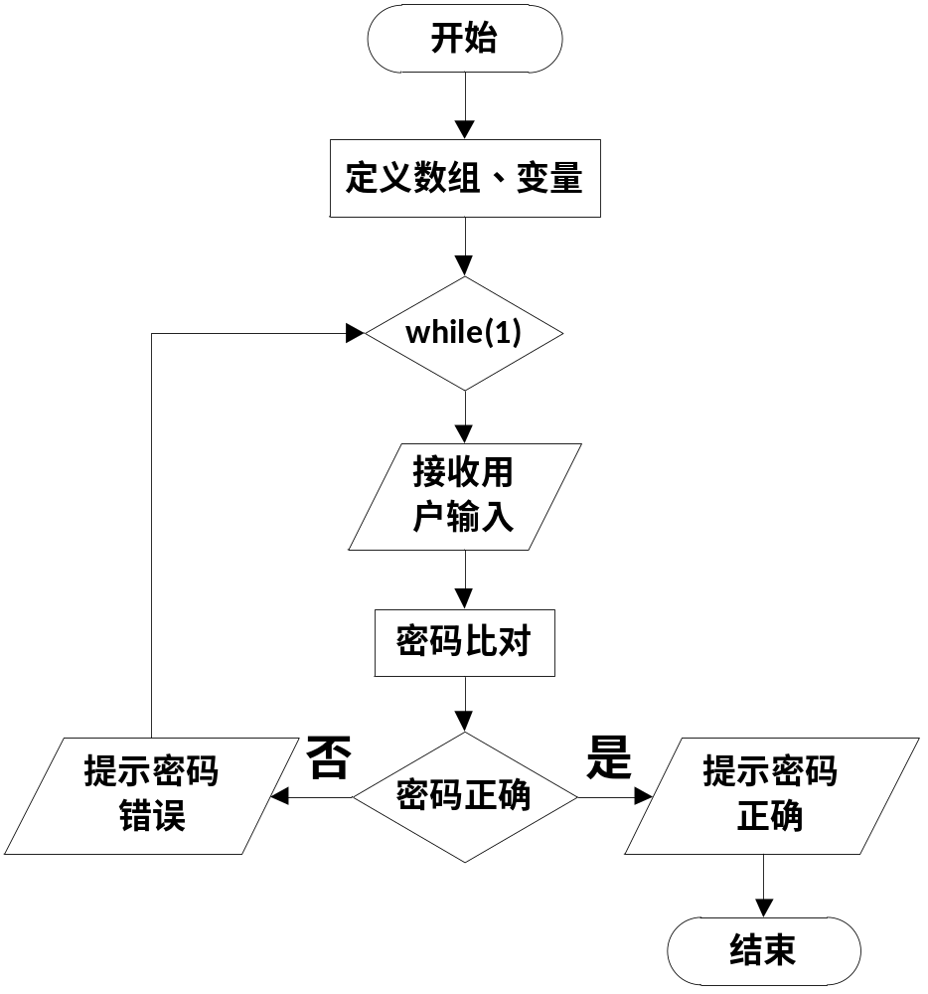
字符串处理函数
程序流程图：

Slide 55
实例分析与实现

Slide 56
实例分析与实现
1、把一个整数按大小顺序插入已排好序的数组中。
分析：为了把一个数按大小插入已排好序的数组中，应首先确定排序是从大到小还是从小到大进行的。设排序是从大到小进行的，则可把欲插入的数与数组中各数逐个比较，当找到第一个比插入数小的元素i时，该元素之前即为插入位置。然后从数组最后一个元素到元素i,逐个后移一个单元。最后把插入数赋予元素i即可。如果被插入数值比所有的元素值都小，则插入最后位置。

Slide 57
实例分析与实现
2、《孔子家语》中有一则名言“言必诚信，行必忠正”。诚信是一个人的立身之本，也是一个集体、一个民族、一个国家的生存之基。现编程实现输入社会主义核心价值观24字，并输出。
分析：社会主义核心价值观分别从国家、社会、公民3个层面，引领人们的思想，凝聚力量，激励我们为实现中国梦而不懈奋斗。因此，可定义一个3行18列的二维数组来存储输入信息。

Slide 58
The chapter is over!

